Slide 1
本课是 达内时代科技集团IT学院Java教学研发1部 的 Java互联网架构（课程代码：JSD） 课程的面试题讲解视频，适用于本课程的在读学员，未经许可，禁止传播或滥用；
本课适用于正在学习相关知识点的同学，有助于加深对知识点的理解，也适用于临近毕业即将面试的同学；
建议各位同学在学习本课后，自行编写相关代码，观察运行效果，理解相关概念；
建议各位同学在学习本课后，锻炼表达能力，以保证在面试时能流畅的回答问题；

Slide 2
面试题解析
String、StringBuffer和StringBuilder的区别

Slide 3
关于“对比”类型的面试题，建议回答时包括：
多个对比项有什么相同 / 相似之处
多个对比项的区别
在应用中应该如何选取（重要）
可能的话，加入一些扩展（对相关知识点的理解）

Slide 4
你必须先明确几个问题
变量与对象是2个不同的概念
假设有以下代码：
以上代码中的 a 就是变量，在内存中实际存在的数据就是对象
Object a = new Object();

Slide 5
String、StringBuffer和StringBuilder的共同点
都是用于处理字符串数据的类
都是管理内部的一个char[]实现的
实现的接口大致相同，特别是CharSequence接口
许多API的设计中，方法的参数或返回值都使用这个接口，使得参数或返回值更加灵活
有许多相同的API，例如replace()、indexOf()等

Slide 6
String、StringBuffer和StringBuilder的区别
首先，你得知道String的“不可变”特性：每个字符串对象都是不可变的
以上代码中，声明了1个变量，创建了2个对象
String s = "hello";
s = "hello, world!";

Slide 7
String、StringBuffer和StringBuilder的区别
String的“不可变”特性是由于其内部通过管理一个char[]决定的
在Java语言中，数组在内存必须是连接的，则其长度不可变
h
e
l
l
o

Slide 8
String、StringBuffer和StringBuilder的区别
提示：String的“不可变”特性与该类声明中的final无关
提示：因为String的“不可变”特性，在String的API中，所有修改字符串的方法都将返回新的String对象

Slide 9
String、StringBuffer和StringBuilder的区别
基于String的“不可变”特性，String的修改操作的效率将非常低下
需要寻址、创建新对象，还可能将原有char[]的某部分复制到新的char[]中
String s = "hello";
s += "!"; // hello!
h
e
l
l
o
h
e
l
l
o
!

Slide 10
String、StringBuffer和StringBuilder的区别
StringBuffer和StringBuilder从一开始就会使用长度更长的char[]，哪怕只用于存放少量的几个字符
其length()方法会返回实际存放的字符数量
h
e
l
l
o

Slide 11
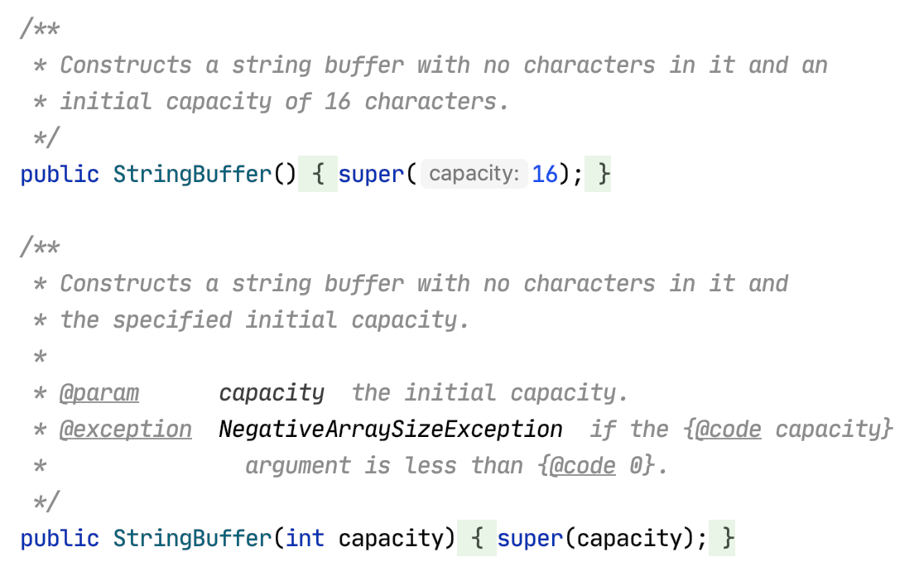
String、StringBuffer和StringBuilder的区别
StringBuffer的构造方法

Slide 12
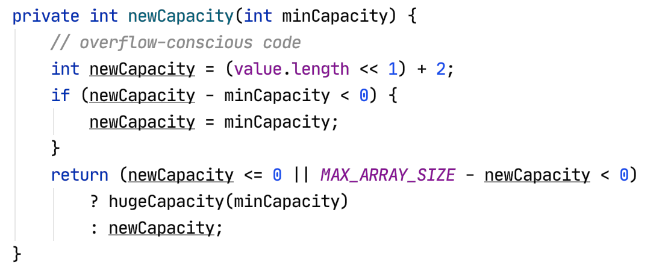
String、StringBuffer和StringBuilder的区别
StringBuffer的扩容

Slide 13
String、StringBuffer和StringBuilder的区别
在许多调整字符串的操作中，StringBuffer和StringBuilder只需要直接调整内部的char[]即可，不需要频繁的寻址、创建新对象等操作，所以，实际执行效率远高于String类！
当然，如果默认的char[]长度（实际长度）不足以满足运算需求时，会自动扩容，也需要创建新的对象

Slide 14
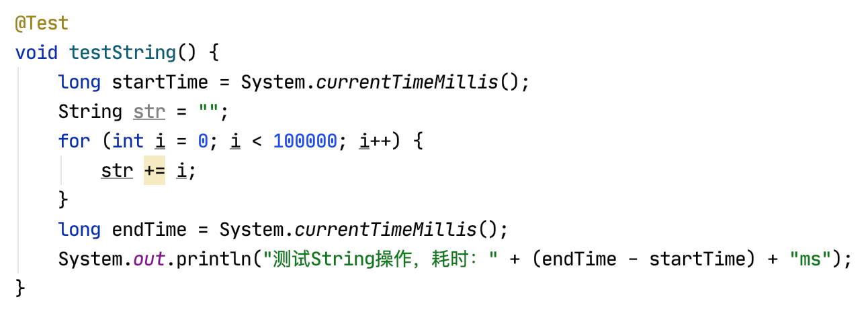
String、StringBuffer和StringBuilder的区别
关于执行效率的测试（结果仅供参考）：
测试String操作，耗时：23357ms

Slide 15
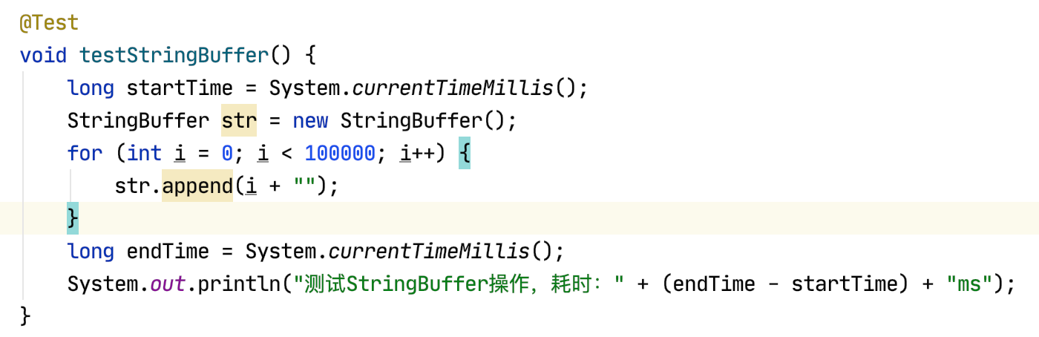
String、StringBuffer和StringBuilder的区别
关于执行效率的测试（结果仅供参考）：
测试StringBuffer操作，耗时：22ms

Slide 16
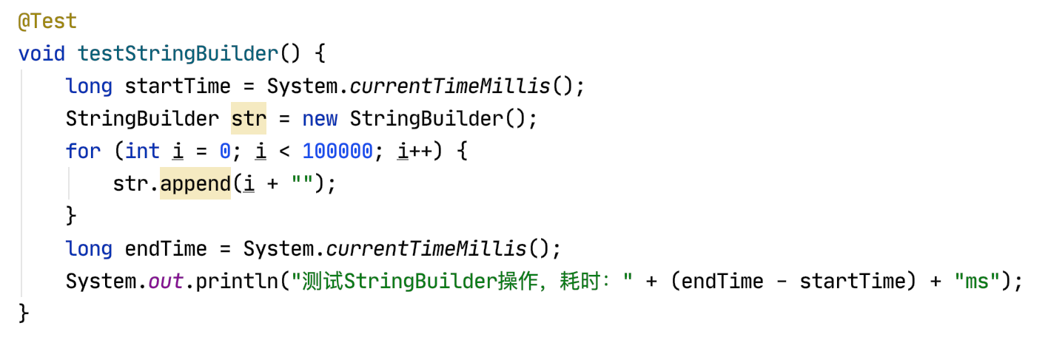
String、StringBuffer和StringBuilder的区别
关于执行效率的测试（结果仅供参考）：
测试StringBuilder操作，耗时：19ms

Slide 17
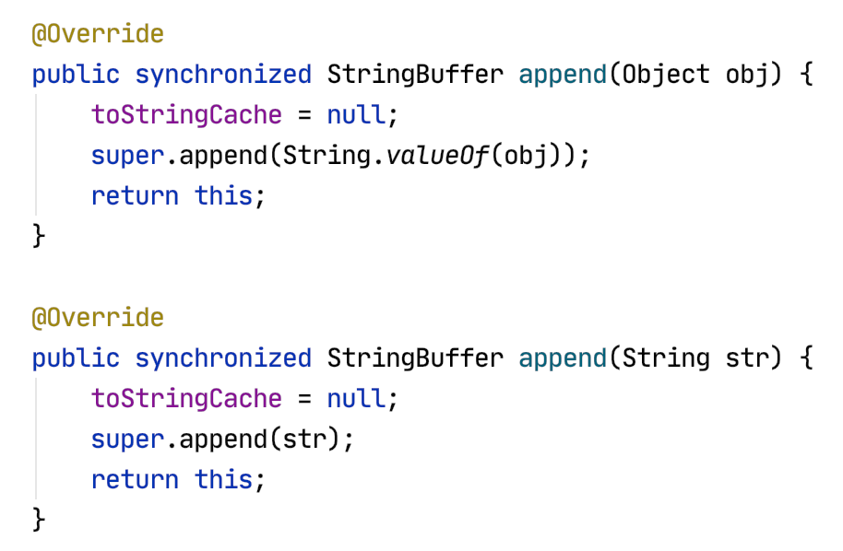
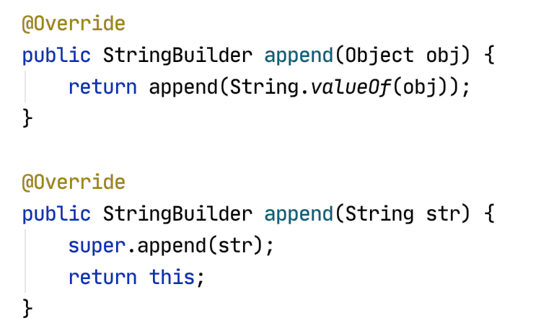
String、StringBuffer和StringBuilder的区别
StringBuffer是线程安全的，而StringBuilder不是

Slide 18
总结（1/3）
相同之处：
都是用于处理字符串数据的类
都是管理内部的一个char[]实现的
实现的接口大致相同，特别是CharSequence接口
有许多相同的API，例如replace()、indexOf()等

Slide 19
总结（2/3）
不同之处：
String的字符串操作效率低下，是因为它的“不可变”特性决定的
StringBuffer和StringBuiler会保证管理的char[]的长度始终高于实际存入的字符长度，在处理字符串操作时，效率远高于String
StringBuffer是线程安全的，而StringBuilder不是

Slide 20
总结（3/3）
实际使用原则：尽管StringBuffer和StringBuilder在处理字符串时的效率远高于String，但并不是每个String都需要频繁的改变，相比之下，使用String的语法更加简洁、直观，实际占用的存储空间更小，所以，当字符串不需要频繁的改变时，优先使用String。如果字符串需要频繁改变，原则上来说，仅当单线程运行时，或已经采取措施保障线程安全时，优先使用StringBuilder，因为它的执行效率高于StringBuffer，事实上，尽管StringBuilder的执行效率比StringBuffer高，但差距并不大，为了避免后续调整带来的安全隐患，当字符串可能频繁改变时，一般使用StringBuffer。

